Slide 1

SIGNAI
SIGNAI
Presentación Final de CAPSTONE

Slide 2



SIGNAI
Contexto
En Chile, aproximadamente 800mil personas son sordas o mudas, y hoy, instituciones de todo tipo y rubro NO están preparadas para afrontar éste problema comunicacional.

Slide 3



SIGNAI
Solución
SignAI es un proyecto de innovación que busca ser la base de un servicio intérprete de lengua de señas chilena, utilizando tecnología puntera como la Inteligencia Artificial.

Slide 4

SIGNAI
Solución
Diccionario Lengua
de señas
01
02
Voz a Señas
Digitalizamos el diccionario de Lengua de Señas Chilena en su totalidad, haciendo este recurso más práctico y accesible.
Desarrollamos un módulo capaz de recibir audios, transcribirlos e interpretarlos a Lengua de Señas.
03
Señas a Texto
04
Developer Portal
Diseñamos y entrenamos una Red Neuronal capaz de recibir fotos y vídeos, y determinar a qué seña corresponde en forma de texto.
Desarrollamos un Developer Portal con información centralizada sobre SignAI, además de un apartado para gestionar APIKeys.

Slide 5

SIGNAI
Objetivos
Objetivo general
Desarrollar la base de un servicio consumible que interprete lengua de señas.
Objetivos especificos
OBJETIVO 1
OBJETIVO 2
OBJETIVO 3
Lograr una precisión de un 75% de la Red Neuronal dentro de las primeras mil interacciones
Lograr una precisión de un 75% de las palabras en Lengua de Señas durante las primeras 500 interacciones.
Superar el umbral de 20 integraciones de nuestro servicio dentro de 5 meses.

Slide 6
SIGNAI
Alcance y limitaciones
01
01
No se desarrollara una aplicacion final con integración de nuestra solución
Digitalizar diccionario lengua de señas
02
Modulo de voz a señas
03
Modulo de señas a voz
04
Developer Portal

Slide 7


SIGNAI
Metodología Empleada
Para el desarrollo del proyecto se optó por utilizar la metodología tradicional CASCADA.

Slide 8
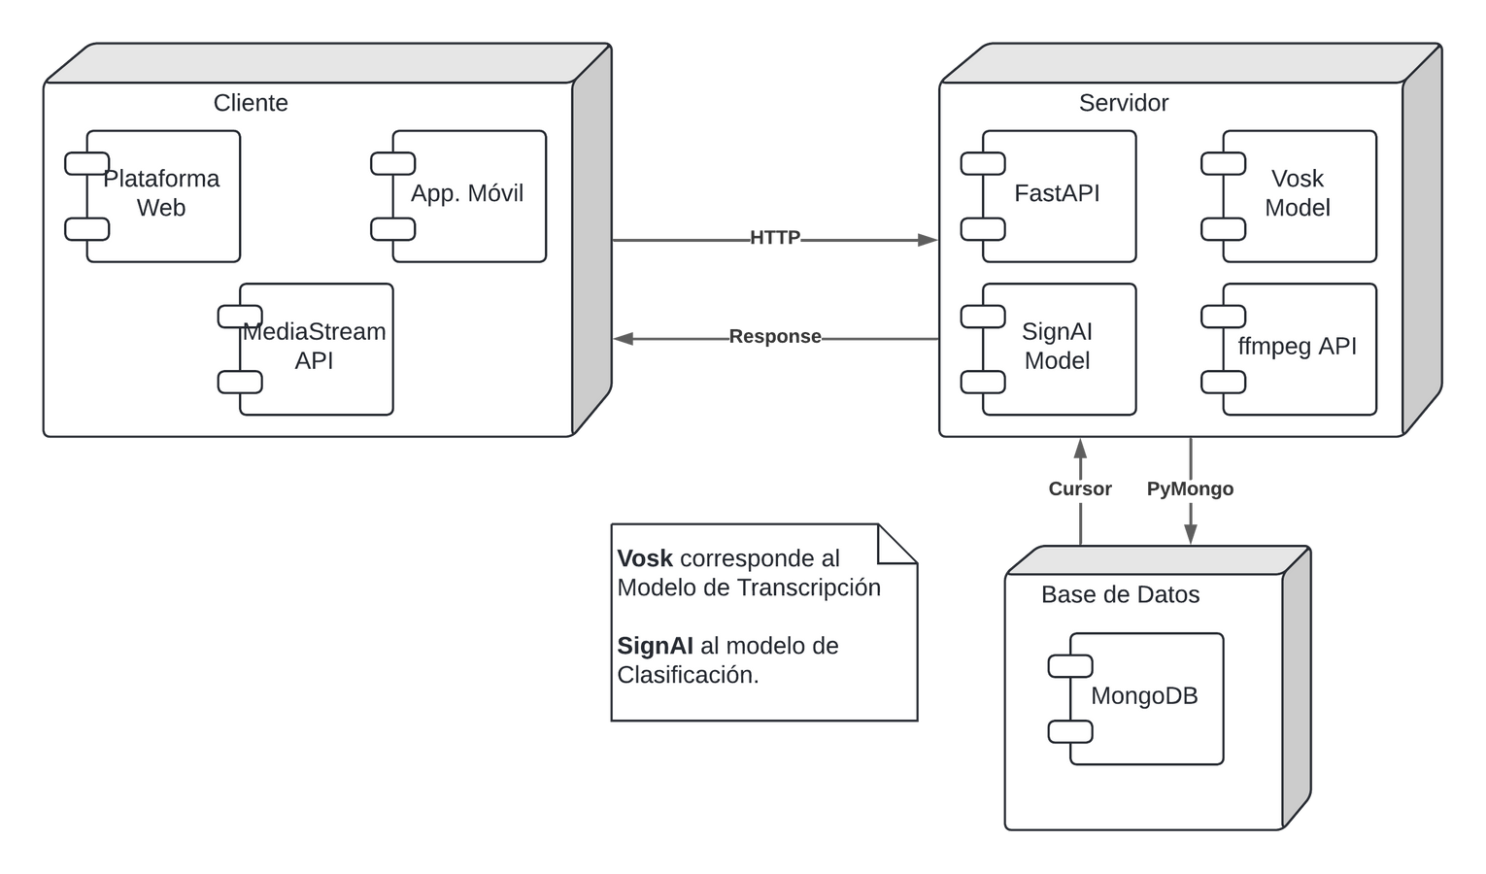
SIGNAI
Arquitectura de Software

Slide 9
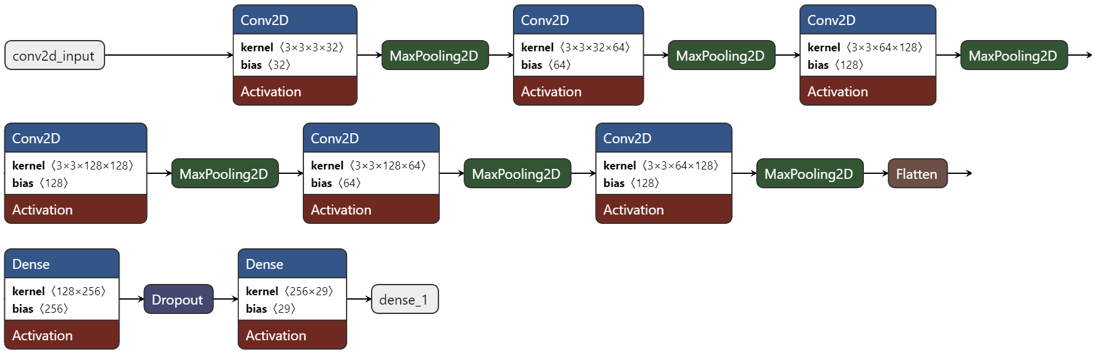
SIGNAI
Arquitectura de Red Neuronal

Slide 10
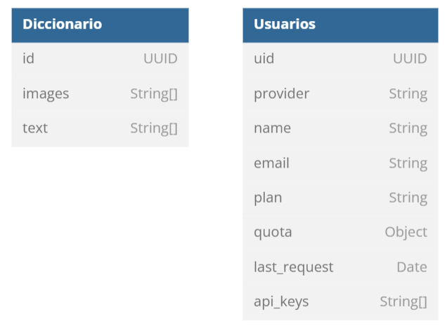
SIGNAI
Esquema de Datos (NoSQL)

Slide 11













SIGNAI
Tecnologías utilizadas
Python
FastApi
WebSocket
Firebase
Astro
React
TypeScript
Mongo DB
TensorFlow
Keras
TailwindCSS

Slide 12


SIGNAI
Obstáculos del desarrollo
CONOCIMIENTO
01
El primer gran obstáculo fue el conocimiento, ya que no teníamos ni conocimientos, experiencia ni recursos anteriores en relación al proyecto.
A lo largo del desarrollo del proyecto se nos presentaron los siguientes obstáculos
COMUNICACIÓN
02
Tuvimos problemas de comunicación con las personas a las cual va dirigida el proyecto, nuestros intereses no eran similares.
RECURSOS
03
Tuvimos problemas de recursos, debido al tipo de proyecto y las tecnologías que se emplean.

Slide 13
SIGNAI
DEMOSTRACIÓN DEL SISTEMA

Slide 14
COMENTARIOS
FINALES

Slide 15
MUCHAS
GRACIAS
¿Dudas sobre SignAI?

